Slide 1
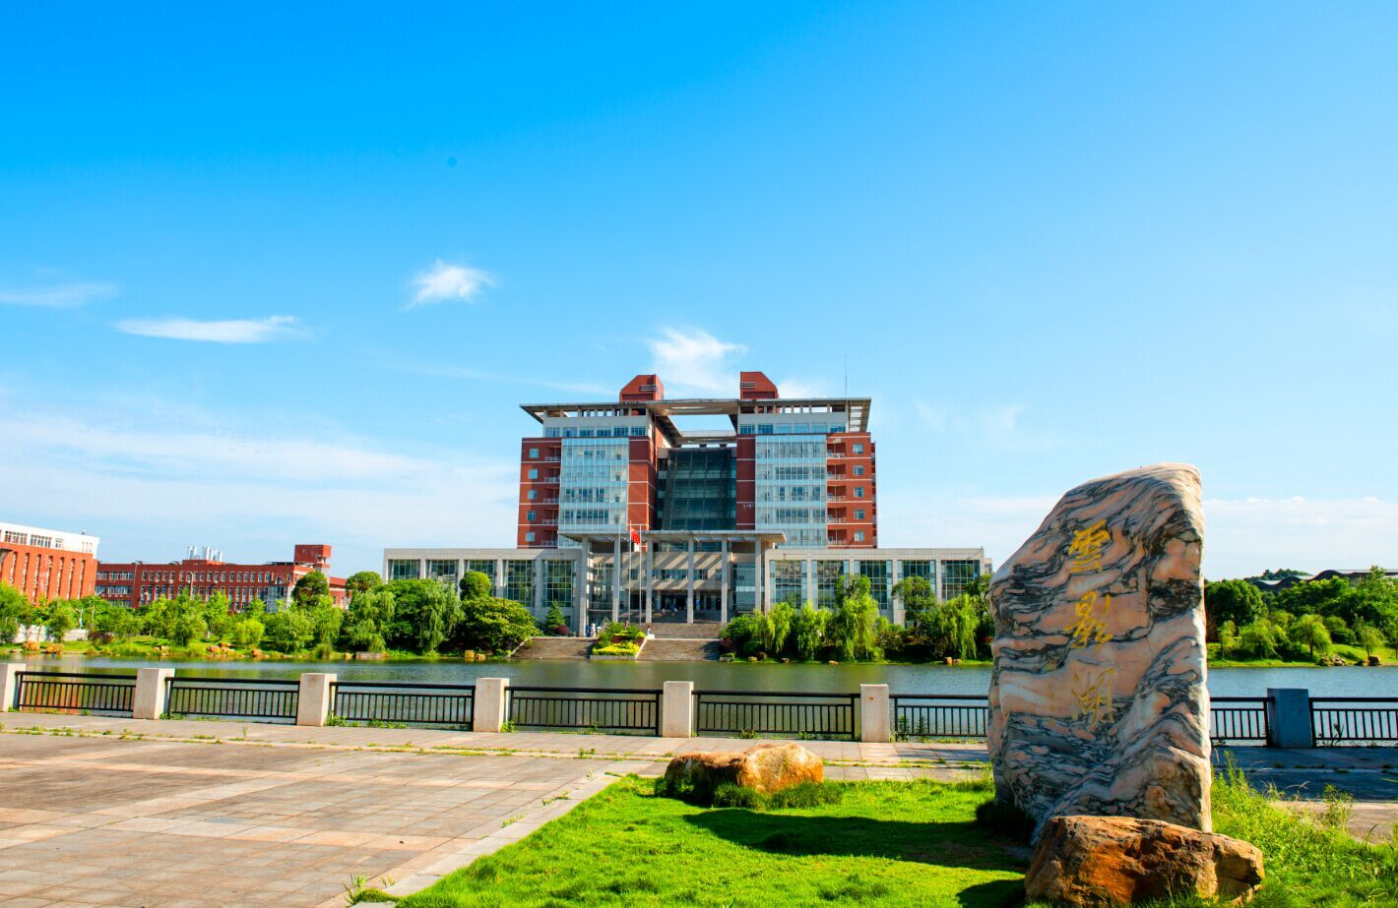

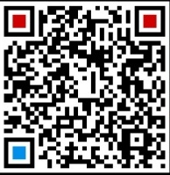
管理数据分析●讲义
Release the Power of Big Data
曾小青

Slide 2
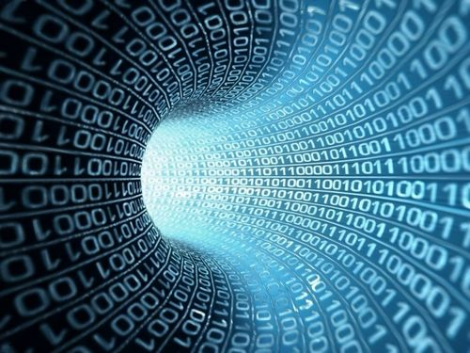
Session 1 掘金大数据
RELEASE THE POWER OF BIG DATA

Slide 3
01
“智能+”时代的到来
新一代信息环境

Slide 4
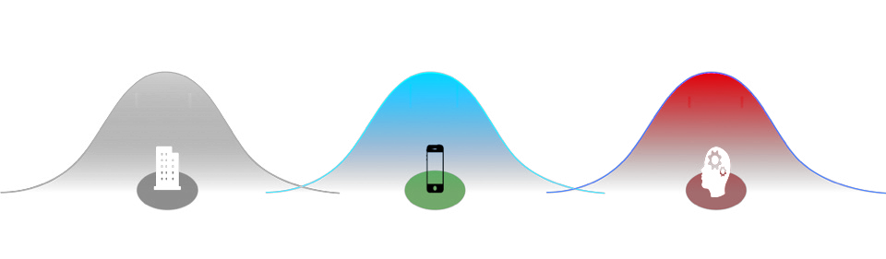
时代变迁-从IT时代、互联网+到智能+的时代
IT时代
互联⽹+
智能+
世界500强
全球资源配置
市值最高
高科技公司
工业互联网
传统软件 PC
传统电信⽹络、2G
计算机互联
Web应用、消费APP、⼿机 、3G/4G
⼈⼈互联
智能应用、⼯业APP、AI、IOT、云终端 5G
万物互联、万物智能
2019年政府工作报告，正式提出了“智能+”战略：
深化大数据、人工智能等研发应用。打造工业互联网平台，拓展‘智能+’，为制造业转型升级赋能。
以5G、物联网、人工智能等技术为代表的智能技术迅速成熟，从万物互联到万物智能、从连接到赋能的智能+浪潮即将开启。
Notes:
20世纪80年代，IT时代开启。以个人电脑、软件、传统电信网络为代表的IT技术，帮助企业运营中的信息获取、战略决策、设计生产、市场营销以及财务核算等实现了真正意义上的全球化，跨国公司实现了在全球范围内的最优资源配置。
上世纪90年代，互联网+浪潮开启。短短十几年间，信息传播方式完全被改变，传统纸质媒体几乎完全被互联网数字化媒体取代。美国仅用14年就让电商在互联网用户的渗透率达到了50%。在大洋彼岸的中国，这一数字更是缩短至9年。2009年3G牌照发放、2010年iPhone4发布、以及随后而来的各种移动端APP，标志着移动互联网时代到来。2016年，全球市值最高的5家公司首次全部来自科技行业——苹果、谷歌、微软、亚马逊、Facebook，这五家公司均来自于移动互联网网络、终端、应用领域。
2019年政府工作报告，正式提出了“智能+”战略：“深化大数据、人工智能等研发应用。打造工业互联网平台，拓展‘智能+’，为制造业转型升级赋能。”以5G、物联网、人工智能等技术为代表的智能技术群落迅速成熟，从万物互联到万物智能、从连接到赋能的智能+浪潮即将开启。

Slide 5
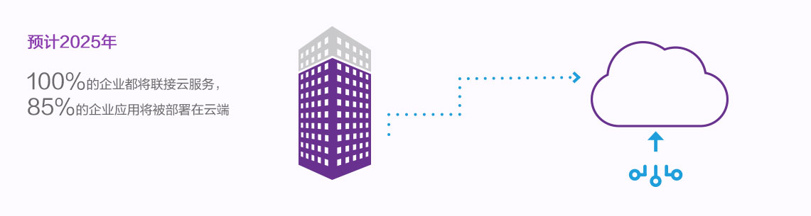
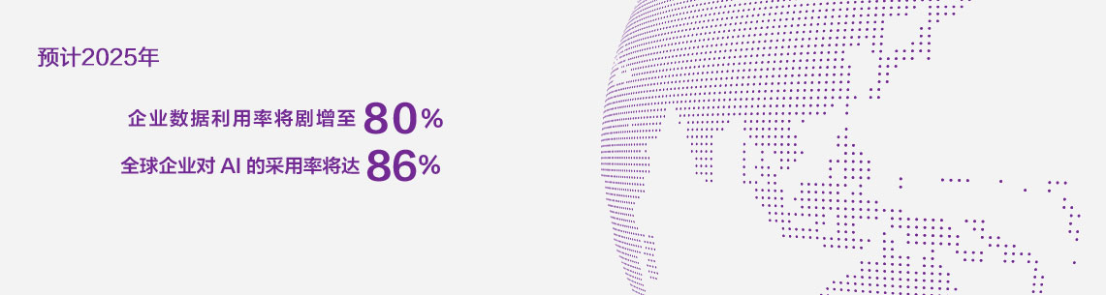
新一代信息环境-大、智、移、云、物、链
唤醒万物感知
升级万物互联
点亮数据智能
商业创新
技术变革
时代的发展与进步总是伴随着饱含激情的创新和难以预见的颠覆，随着大、智、移、云、物、链等科学技术的全面突破与逐项应用，社会经济中的生产方式、消费方式发生了极大的改变。
商业范式：数据驱动／实时企业
社会化商业：连接协同共享／全球资源
大数据：交易级（事项）数据
人工智能：财务机器人／自动化智能化
移动互联网：高效便捷／信用机制
云计算：实时会计／社会化财务
物联网：智能数据采集
区块链：信任机制
互联网企业涌现，传统企业数据驱动加速（智能电表、智能水表）
传统餐饮业突然出现很多明星公司，得到大资本的青睐。 电子支付让管理黑箱透明化，信用构建成为可能！
Notes:
工业革命，电力革命和信息技术革命在过去120年间实现了人类文明的三次巨大突破，释放出的生产力远超数千年文明所积累的总和。今天我们又迎来新的拐点，以 ICT 为基石，以人工智能为驱动的第四次技术革命，正在引领人类社会迈向万物感知、万物互联、万物智能的全新纪元，这样一个智能世界将进入数据驱动、智慧共享的发展轨道。
当前各类新技术层出不穷，创新应用不断加速， 智能世界表象之下的根本动因在于：唤醒万物感知，升级联接，点亮数据智能。2025 年全球400 亿智能终端将具备感知能力；1000亿联接将基本消除信息孤岛，实现更快、更安全、更智能的数据交互；由此产生存储数据量每年高达1800亿TB，是目前的20倍。物理世界与数字世界的融合意味着个人、家庭的体验得以改变，组织将获得数据驱动的成长模式，城市将找到跨越式发展的跳板……ICT 上下游各行各业将如何抓住智能世界的机会?

Slide 6
02
大数据、微洞察
数据的价值

Slide 7
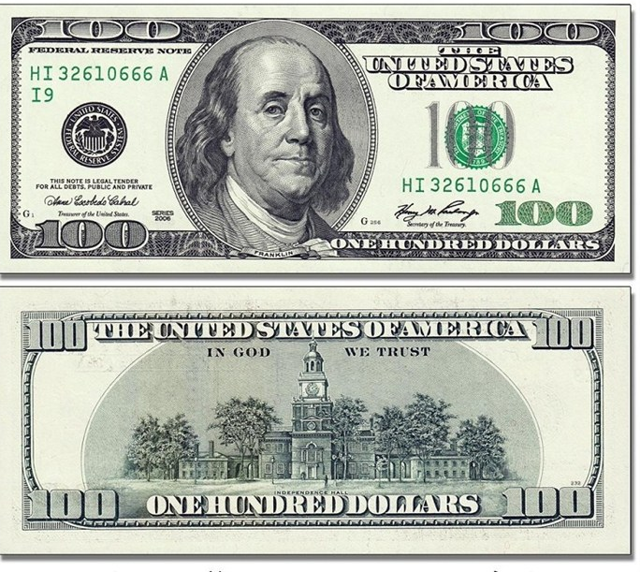
一切用数据说话 vs 三拍”型管理者
美国企业流传这样一句话：除了毫无保留地信奉上帝，其他的一切均以数据说话
“In God We Trust; All Others Use Data”
未来已来
Notes:
Modern organizations manage by fact for performance evaluation, improvement, and decision making
Some organizations ignore data:
They may not fully understand what to measure or how to measure.
They may be reluctant to spend the required time and effort.
They may feel they can make decisions by instinct and do not need data.
They may fear discovering problems or poor performance that data may uncover.

Slide 8
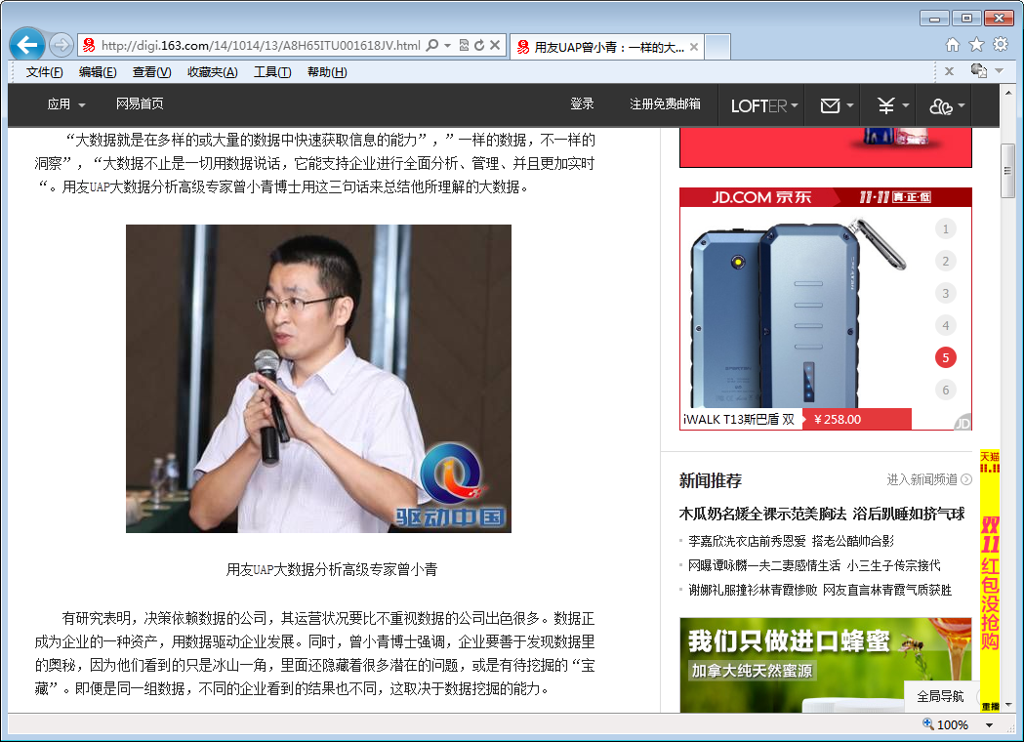
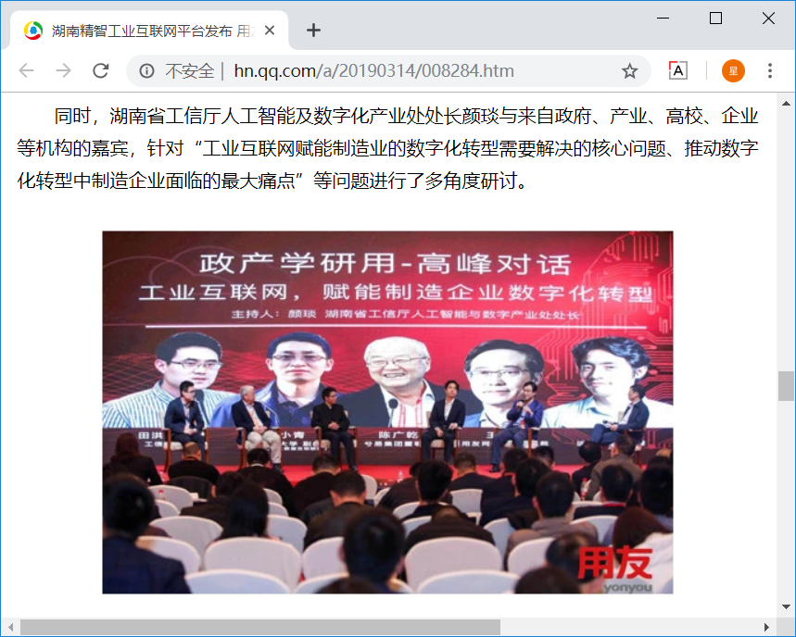
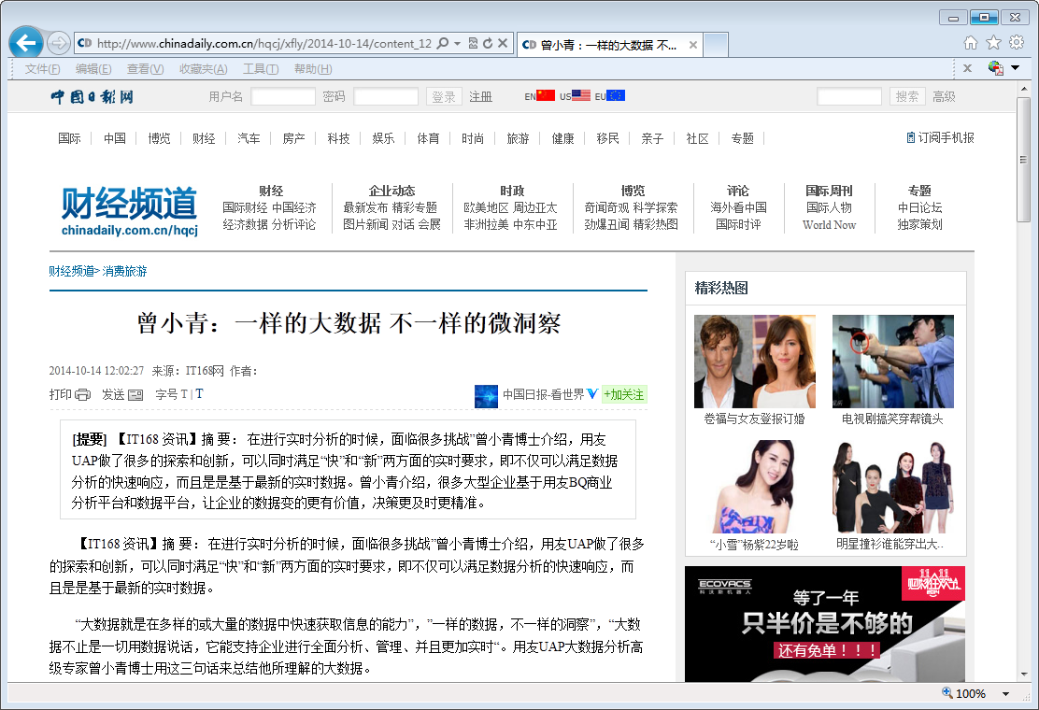
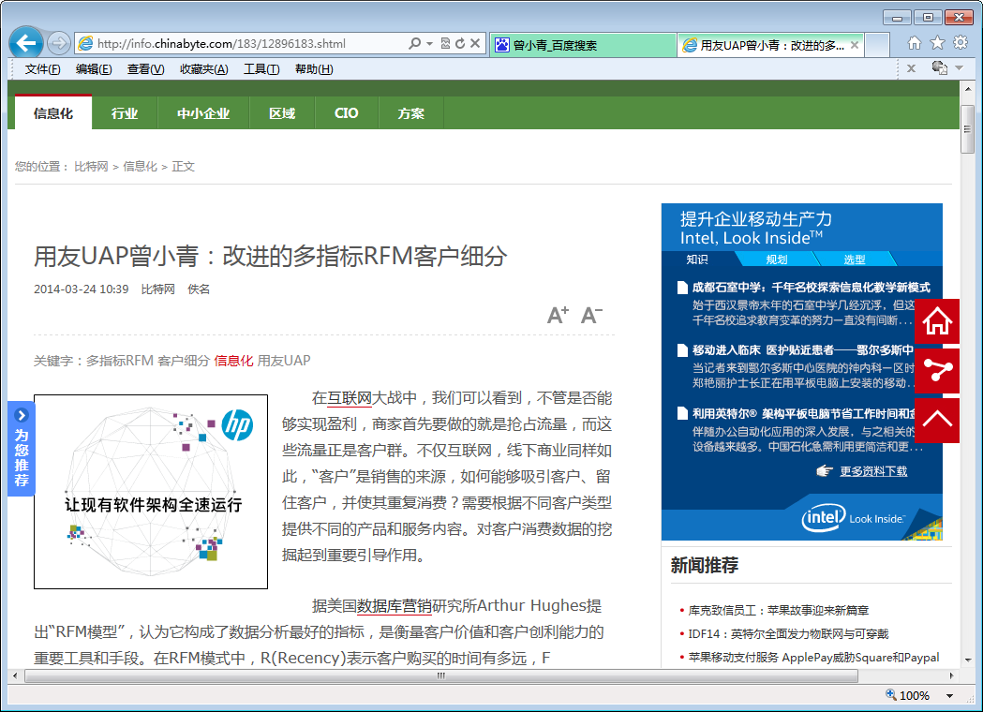
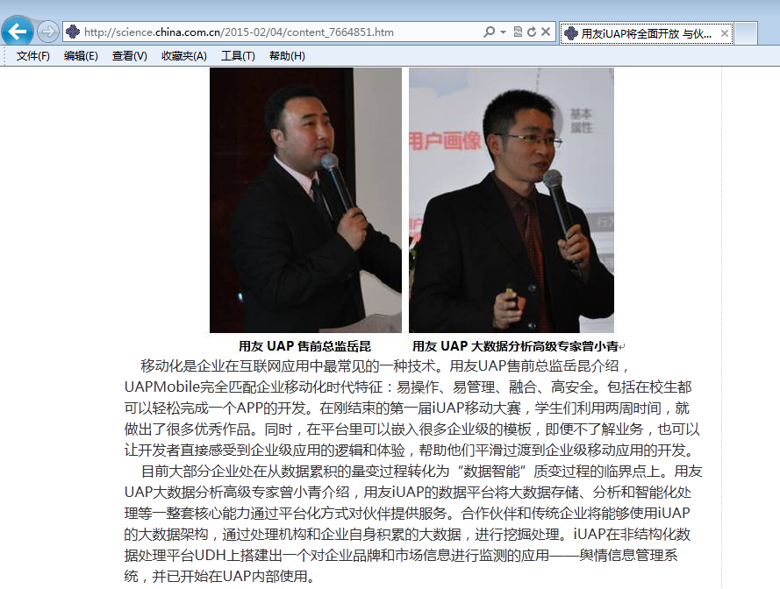
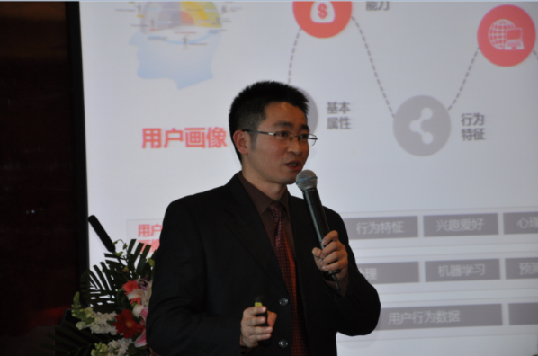
一样的大数据 不一样的微洞察
高峰对话
大与微-莫拉维克悖论（Moravec’s Paradox）：
让计算机如大人般下棋是相对容易的，但是要让计算机有如小孩般的感知和行动能力却是相当困难甚至是不可能的！

Slide 9
数据爆炸，知识贫乏
一切用数据说话 vs “三拍”型管理者
在当今激烈的竞争和复杂的动态市场环境下，正确及时的决策是企业生存和发展的重要环节。
苦恼: 淹没在数据中, 不能制定合适的决策!
数据
知识
决策
客户资料
渠道
销售记录
订单
仓储
产品
模式
趋势
事实
关系
模型
关联规则
序列
目标市场
资金分配
客户价值识别
在哪儿做广告
销售的地理位置
大与微-莫拉维克悖论（Moravec’s Paradox）：
让计算机如大人般下棋是相对容易的，但是要让计算机有如小孩般的感知和行动能力却是相当困难甚至是不可能的！
Notes:
数据分析的商业价值：
将ERP数据延伸到决策者桌面，企业经营数据，尽在掌握；
数字说话，科学决策：
不仅知道结果，还知道原因；
不仅事后分析，还能事前预警。

Slide 10
大数据、微洞察——从一份销售数据说起
描述统计
销售额
平均 | 37562
标准误差 | 1071
中位数 | 38265
标准差 | 13245
方差 | 175441725
峰度 | 0
偏度 | 0
贫富差距 | 67794
最小值 | 3964
最大值 | 71758
求和 | 5746914
观测数 | 153

Slide 11
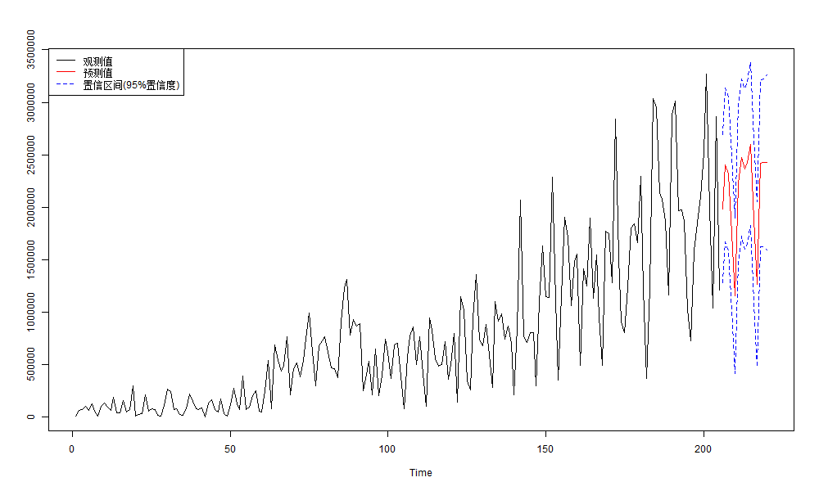
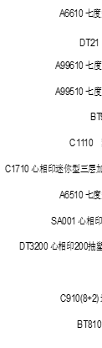
大数据、微洞察
交叉销售-关联规则发现
决策树
销售预测

Slide 12
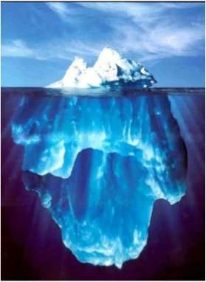
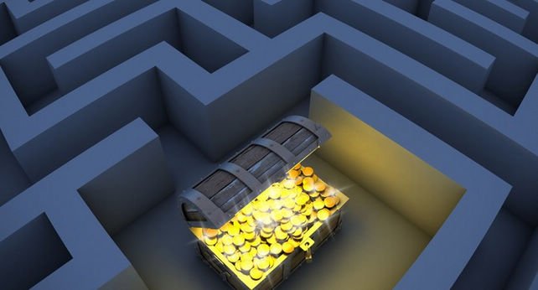
大数据的价值体现
大数据是“从多样的或者大量的数据中快速获取知识的能力”
决策依赖数据的公司，其运营情况比不重视数据的公司出色很多
-MIT商学院教授Erik
数据正成为资产
数据驱动的企业
列入资产负债表只是时间问题。
实时、精细和智能

Slide 13
03
大数据之道，唯快不破，无智不立
支撑技术与应用场景

Slide 14
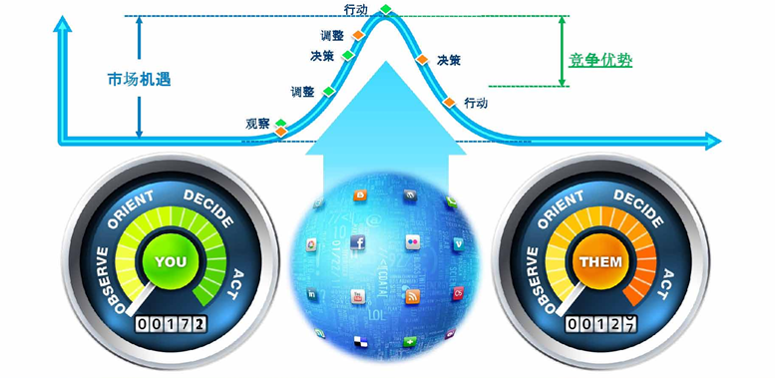



主要技术挑战和解决方案
高精确性
最好的
商业结果
最大的深度
和广度
高性能
数据存储与计算规模瓶颈
数据分析不够智能
数据数据处理技术不够高效
大
快
主要挑战
智
Notes:
然而，大部分机构和传统企业都普遍面临着大数据应用困境，不仅数据孤岛严重，数据存储与管理的规模、数据分析挖掘以及智能化能力也都存在着难以突破的瓶颈，处在从数据累积的量变过程转化为“数据智能”质变过程的临界点上。
用友网络将大数据存储、分析和智能化处理等一整套核心能力通过平台化方式对伙伴提供服务。合作伙伴和传统企业将能够使用用友的大数据架构，通过处理机构和企业自身积累的大数据，进行挖掘处理，来改造和优化传统行业的企业管理、产品服务设计、商业模式等环节，为创新发展装上全新的动力引擎。

Slide 15
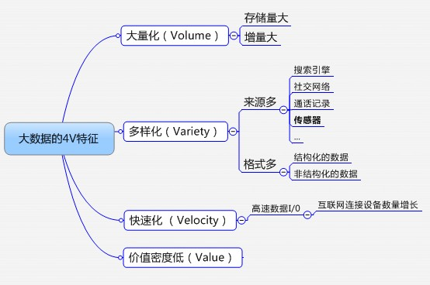
大数据的特征
Volume
Variety
Velocity
Value
“大量化(Volume)、多样化(Variety)、快速化(Velocity)、价值密度低（Value）”就是“大数据”的显著特征，或者说，只有具备这些特点的数据，才是大数据。
Notes:
第一V是Variety，海量数据有不同格式，第一种是结构化，我们常见的数据，还有半结据化网页数据，还有非结构化视频音频数据。而且这些数据化他们处理方式是比较大的。
很多不同形式（文本、图像、视频、机器数据），无模式或者模式不明显，不连贯的语法或句义
第二点就是Volume，量比较大，我们有一些用户化每秒就要进入很多数据，很多客户内部都有几批数据，还有下面淘宝都是几PB数据，所以PB化将是比较常态的情况。
非结构化数据的超大规模和增长，占总数据量的80~90%，比结构化数据增长快10倍到50倍，是传统数据仓库的10倍到50倍
第三个是Velocity，因为数据化会存在时效性，需要快速处理，并得到结果出来。比如说，一些电商数据，今天的信息不处理没有结果化，将会影响到今天捕获很多商业决策。
立竿见影而非事后见效
第四个是Value：大量的不相关信息，不经过处理则价值较低，属于价值密度底的数据
海量数据分析非常复杂，使得过去靠单纯易于关于数据库BI已经不是太适合了。所以，可能需要新的创新。

Slide 16
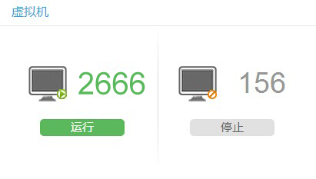
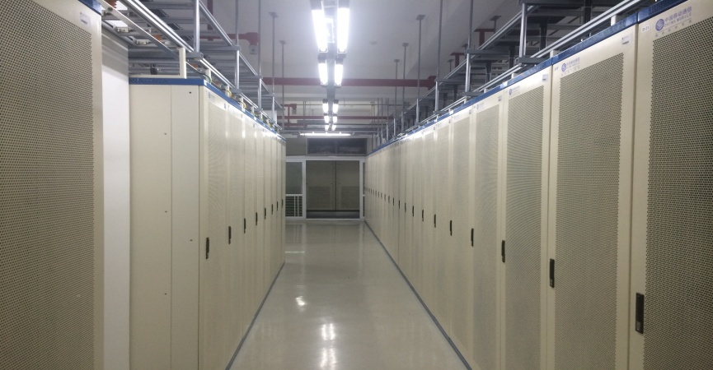
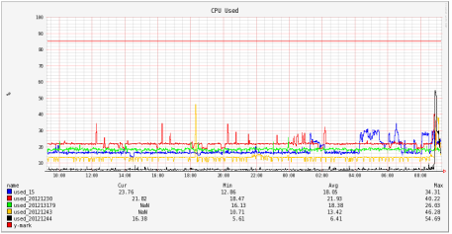
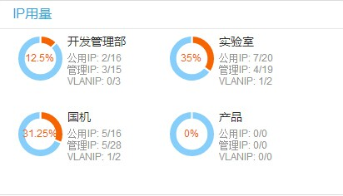
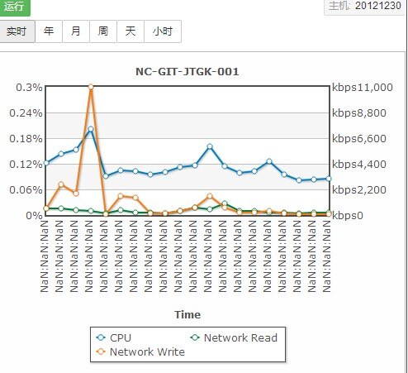
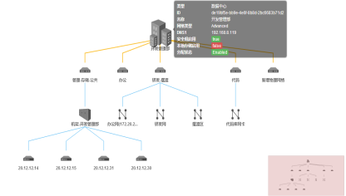
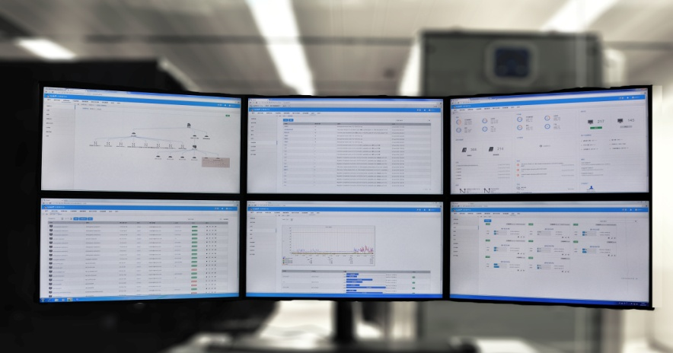
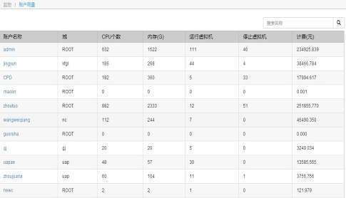
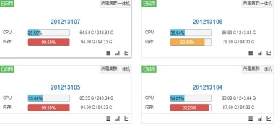
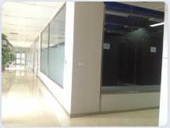
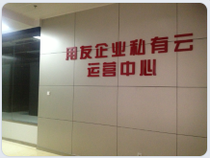
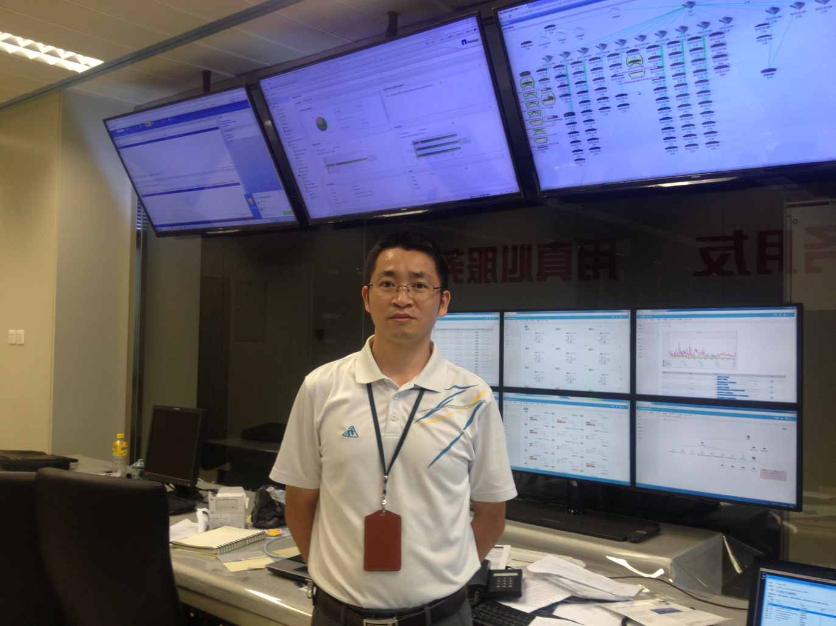
云计算中心
计算资源
网络监控
资源实时监控
资源成本计量
资源用量
运行监控
网络运行
成本计量
单机用量
资源统一管理
资源统一分配
Notes:
我们利用用友UAP Cloud平台完成私有云、社区云、混合云等各种复杂的云端部署。实现了应用服务器、数据库的弹性扩展，支持弹性负载均衡和自动伸缩，支持移动、社交、大数据分析、等各种新型应用。

Slide 17
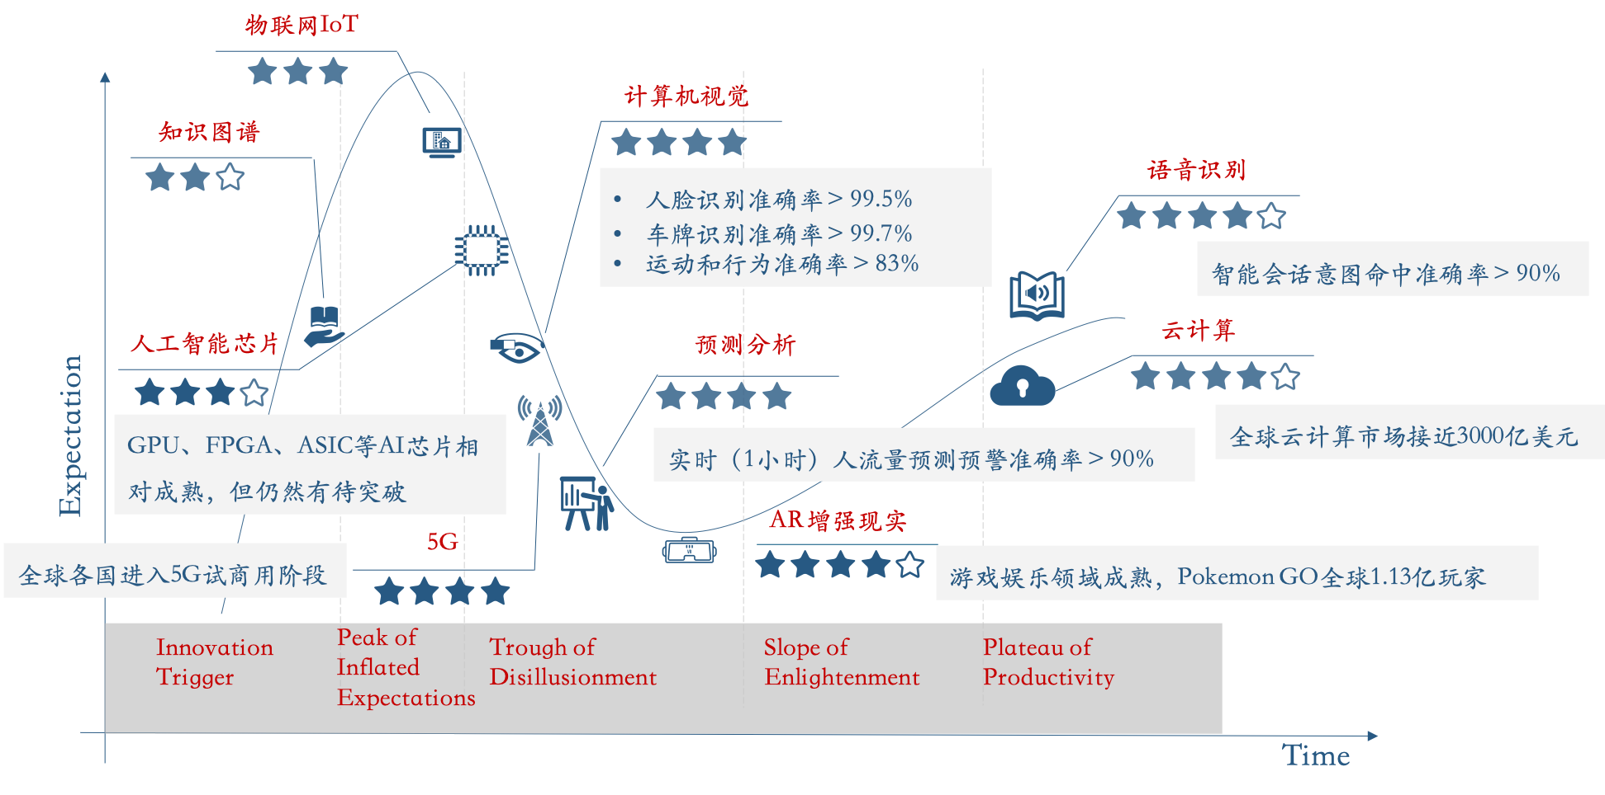
新一代智能技术
Notes:
多种技术的集成是本次智能技术浪潮的核心特征。以云计算、大数据、物联网、人工智能、5G为代表的新一代信息技术，在不断的融合、叠加、迭代中，为智能经济提供了高经济性、高可用性、高可靠性的智能技术底座，推动人类社会进入一个全面感知、可靠传输、智能处理、精准决策的万物智能时代。
智能技术将全面更新现有技术基础设施，重新定义商业模式，重塑未来的经 济图景。正如德国国家科学与工程院院长孔翰宁强调的，“今天发展工业的准则是： 数字化一切可数字化之物，并由此开辟新的价值创造模式”。

Slide 18
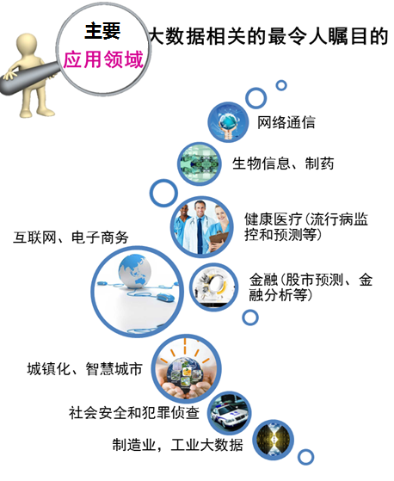
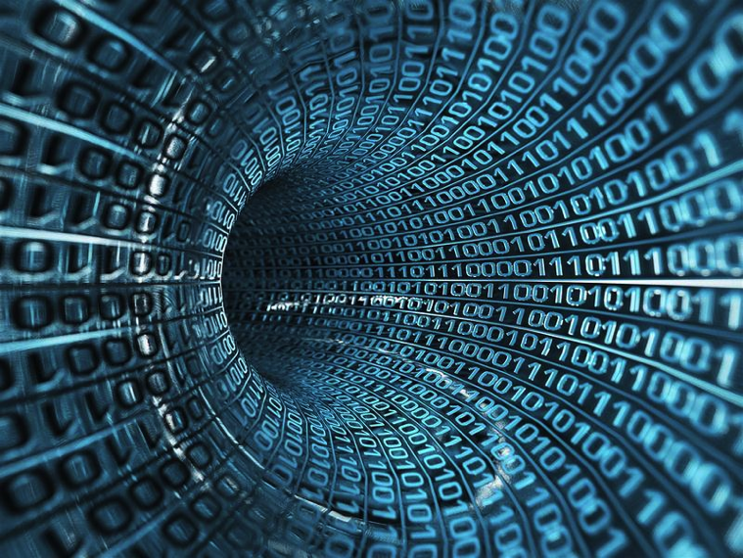
大数据的应用领域
Notes:
第一个是互联网企业，比如我们有用户做网络广告监测，每天有几百G技术，网络点击数据，他就会去分析这些点击日志来分析，哪些用户在哪些阶段点击广告，从而帮助商户们来判断他投广告是否有价值。
第二是智能电网，比如说，他们一个省有300个用电用户，每隔几分钟会将他们大宗数据发送到后端集群当中，之后集群就会对这些数亿条数据进行分析，来分析一下大概的用电模式，根据用电模式来生产电力，这样能够节省电力资源的浪费。
第三个方面是车联网，车载终端，是每隔几分钟都会上传一些数据到后端数据集群里面，最后会分析这些数据，来判断一下大致路况是什么情况，之后将有价值的路况信息给Push客户端里面，能够帮助客户节省在路上时间。
第四是医疗行业，每个人看病都有病例，如果我们把全国，几千万病例都汇总起来之后进行一些数据分析，数据处理，会找出大致的一些模式，通过这种模式非常容易的帮助医生看病。
第五个是安全领域，在美国比较火，中情局，他们有很多视频数据关于煽动的，还有本拉登一些照片，之后就分析一些哪些煽动助萨达姆，卡札菲，本拉登，除此之外还有一些通过海量分析文本数据从而形成一定程度的AI。

Slide 19
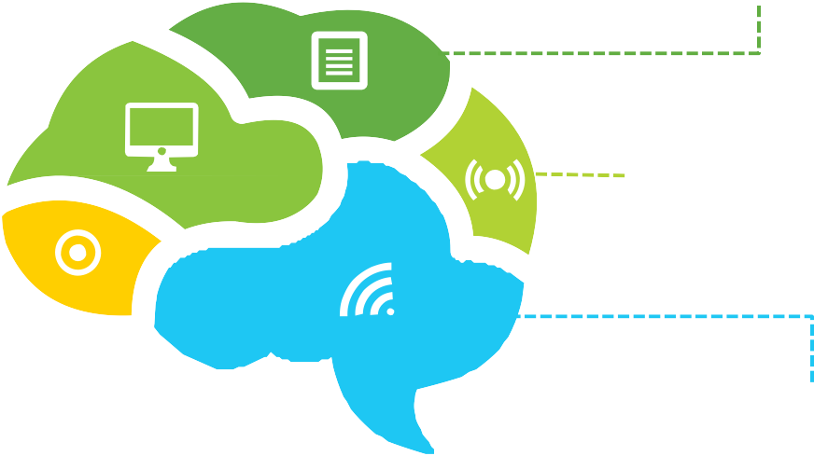
搭建数字神经系统
MES系统相当于中枢神经系统中的脊髓， 向上连接ERP，向下连接PLC或其他控制系 统，负责整个生产过程的控制
ERP系统相当于中枢神经系统的脑部，负 责制定计划，调配资源，提供决策支持
PLC是中枢神经系统与神经元之间 的突触，负责信息的采集与转发， 并直接控制生产设备与产线
传感器、RFID标签等组件是整个系统的神经 元，负责收集生产环境、物料流向、在制品 状态等数据并上传
现场总线、工业以太网等通信设备是神 经纤维，负责整个系统的数据、指令的

Slide 20
大数据分析与企业管理
大数据分析在企业经营管理上起到更加举足轻重的作用。各种量化的模型、量化分析方法的应用，使数据下面隐藏的规律得以展现，让企业在运营管理上、市场营销上、客户服务体验上，越来越精细化，让企业在激烈的竞争中取胜！
战略规划
市场营销
生产管理
物流采购
财务管理
人力资源
宏观环境分析
竞争对手分析
市场检测
市场趋势研究
运营模式创新
科技发展跟踪
技术创新检测
国家政策研究
经济环境研究
渠道模式创新
投资项目分析
M&A分析
决策模拟
。。。
消费习惯调查
目标客户细分
目标客户需求
品牌检测
概念调查
Cross-selling
LBS Marketing
购买行为检测
渠道模式整合
媒体检测
媒体有效性提升
公共事件管理
危机公关
。。。
生产成本控制
生产计划排产
质量控制检测
质量控制和提高
生产效率管理
部品控制和管理
成本优化
生产条件控制
生产进度管理
生产流程优化
。。。
战略采购规划
供应商信息管理
供应商配单
供应商遴选
招标管理
部品采购管理
库存管理和优化
距离效益分析
自供外采决策
供应商供货优化
订单管理
供应商信用管理
。。。
财务分析
成本分析和控制
税务规划
资金管理和规划
合作方信用管理
资源配置优化
应付款管理
应收款管理
客户效益分析
产品效益分析
投资效益分析
。。。
人力成本分析
人力资源规划
管理流程优化
人才计划
薪资结构分析
薪资竞争力分析
组织规划
培训计划
。。。

Slide 21
大数据分析在人力资源管理中的应用
人员信息统计
组织效率
人力配置
人力资本
招聘渠道分析
人工成本效率
人才测评
岗位价值评价
薪酬水平对比
薪酬等级设计
薪酬调整
浮动收入
绩效统计
培训成本
离职管理
组织结构
……
Notes:
21

Slide 22
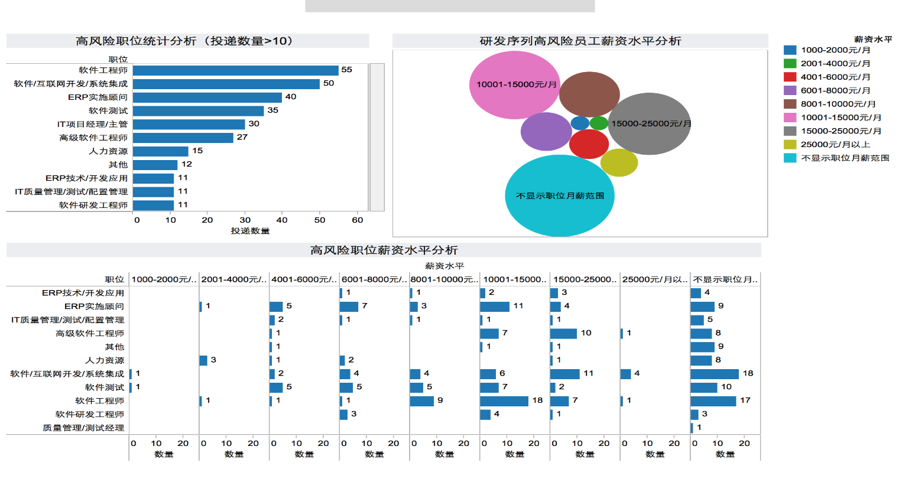
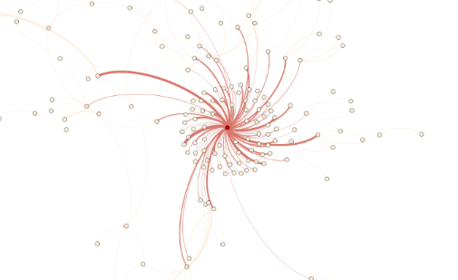
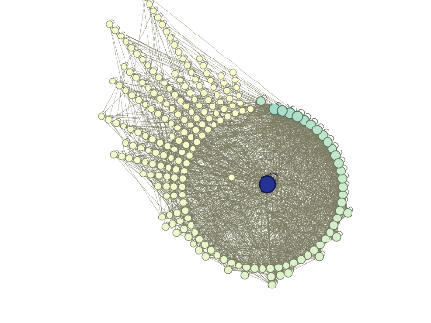
人才流失预警
部门间流动
公司间流动

Slide 23
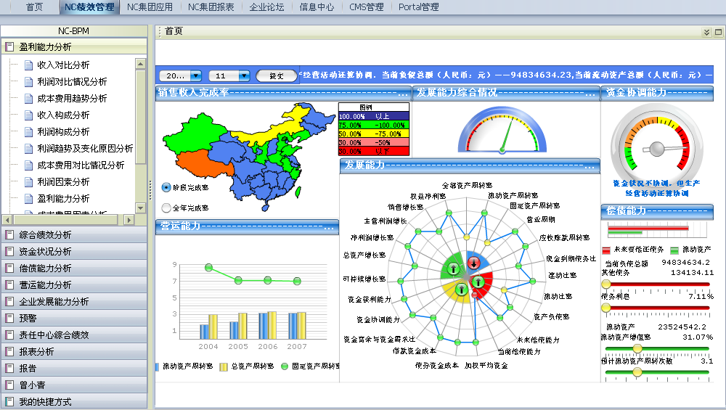
传统财务绩效分析

Slide 24


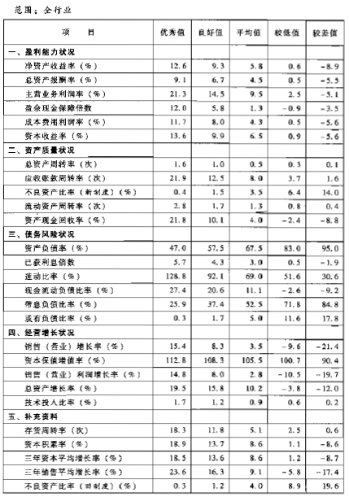
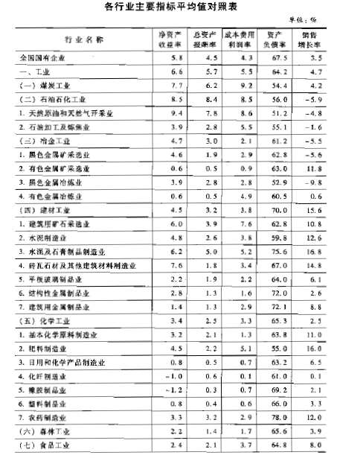
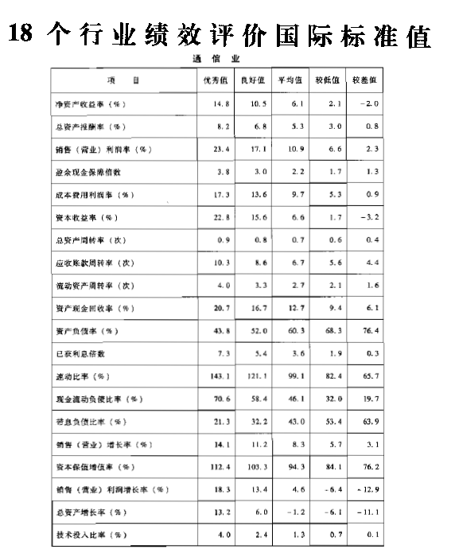
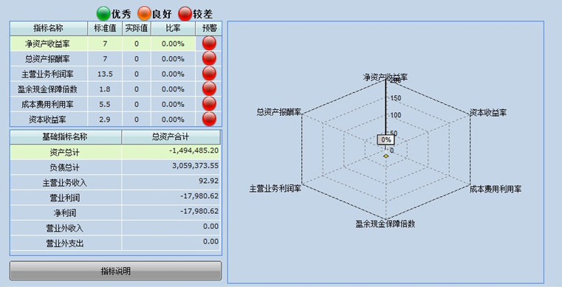
财务+管理绩效
国资委财务监督与考核评价局
评价内容 |  | 财务绩效(70％) |  |  |  | 管理绩效(30%)
与权数 |  | 基本指标 | 权数 | 修正指标 | 权数 | 评议指标 | 权数
盈利能力状况 | 34 | 净资产收益率 | 20 | 销售(营业)利润率 | 10 | 战略管理 | 18
 |  | 总资产报酬率 | 14 | 盈余现金保障倍数 | 9 | 发展创新 | 15
 |  |  |  | 成本费用利润率 | 8 | 经营决策 | 16
 |  |  |  | 资本收益率 | 7 | 风险控制 | 13
 |  |  |  |  |  | 基础管理 | 14
资产质量状况 | 22 | 总资产周转率 | 10 | 不良资产比率 | 9 | 人力资源 | 8
 |  | 应收账款周转率 | 12 | 流动资产周转率 | 7 | 行业影响 | 8
 |  |  |  | 资产现金回收率 | 6 | 社会贡献 | 8
债务风险状况 | 22 | 资产负债率 | 12 | 速动比率 | 6
 |  | 已获利息倍数 | 10 | 现金流动负债比率 | 6
 |  |  |  | 带息负债比率 | 5
 |  |  |  | 或有负债比率 | 5
经营增长状况 | 22 | 销售(营业)增长率 | 12 | 销售(营业)利润增长率 | 10
 |  | 资本保值增值率 | 10 | 总资产增长率 | 7
 |  |  |  | 技术投入比率 | 5

Slide 25
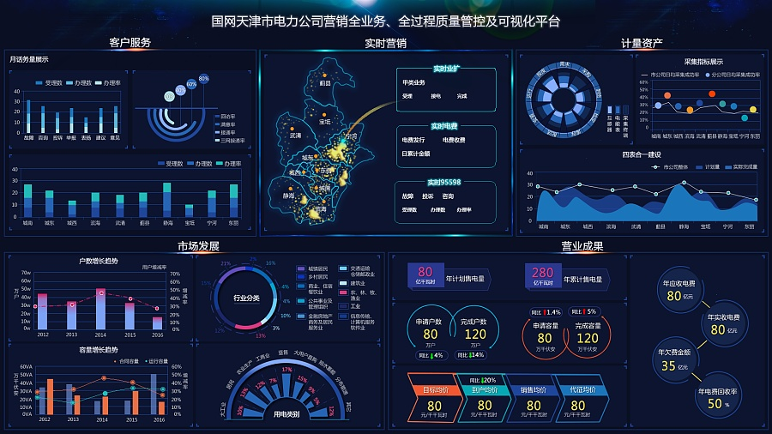
运营监控

Slide 26
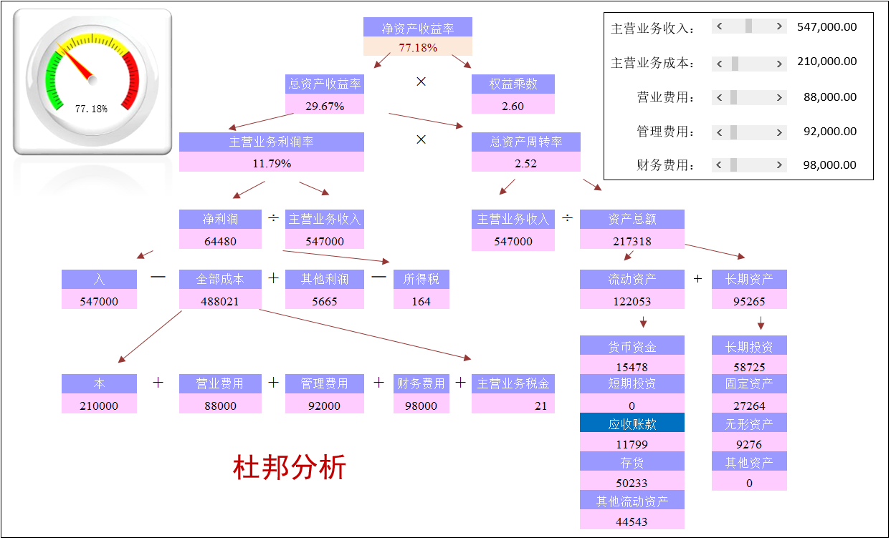
管理决策分析-从洞见到预见 from Insight to Foresight
可调参数的杜邦分析

Slide 27
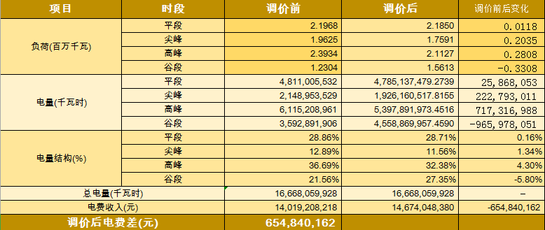
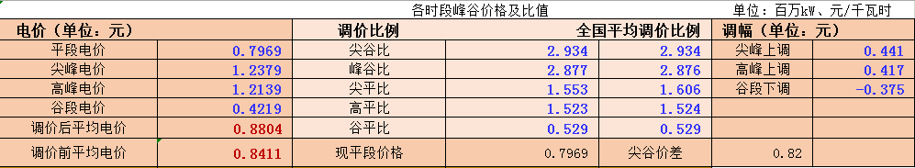
管理决策模型-最优定价模型
某省电力公司峰谷分时电价决策分析

Slide 28
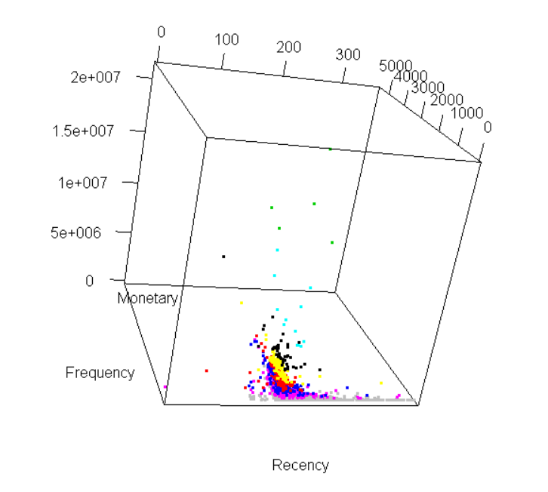
客户细分:多指标RFM模型
一、更具有效性
二、细分类型增加
三、深化了细分类别
四、更具有细分意义
Notes:
通过上图的分析可知，相比于传统RFM模型细分，多指标模型细分具有以下特征：
一、具有有效性。例如对001类型的重要大客户，两种细分方法结果相同。这说明了与传统RFM一样，多指标RFM模型在细分上具有有效性，对特征明显的客户能进行有效细分。
二、细分类型增加。传统RFM模型将客户细分为3类（011、001、100），而多指标RFM模型则将客户细分为了6类（001、111、000、010、011、100），使得细分更为细致，确保了不同细分之间的行为差异大，相同细分内的行为差距小。
三、深化了细分类别。通过上图分析可知，在传统类别中划分为011的838名客户在经过改进RFM模型细分后只有106名客户仍为011类型，其余351名客户分成了010类、115名客户分成了000类、143名客户分成了111类、123名客户分成了100类。这样更有利于企业清楚的认识客户行为，进而正确的进行营销决策。例如在多指标模型中111类型的客户虽仍是重要客户，但由于客户购买时间离分析点过长，具有一定的流失倾向，然而在传统的方法中却把这些客户细分成了011类型客户，是统一作为重要客户进行营销决策的，这样没有办法把握具有流失倾向的顾客，从而会对企业造成不可挽回的损失。
四、更具有细分意义。通过对传统RFM模型细分及各类型客户数量进行分析可发现，单个类别客户群体数量呈两极发展，如100客户有4515人、011客户为828人，001客户则只有2人。这样的结果不具有细分意义，没办法运用于个性化营销中。而多指标RFM模型中各类型客户的数量比较合理。更适于营销策略的制定。

Slide 29
时间序列分析-销售行为预测
销售预测
从图可以判断该序列是带有季节性和上升性趋势的非平稳序列。
可以看出客户购买行业具有较强的季节性，周期为7天。最终消费者一般都是周末去超市买东西居多，但是该公司客户不同，周六、日购买最少，而购买最多的时间则是在周一和周四。
销售行为时间序列差分

Slide 30
自然语言处理与舆情分析-从内部到外部
企业舆情与公司股价（绩效）关联分析
数据来源
新闻
分析主题
话题热度
分析技术
社会网络分析SNA
研报
论坛
情绪分析
舆情传播
自然语言处理
知识图谱
图数据库
微博
关联 分析
因果 分析
投资决策
危机应对
…
舆情分析的主要功能包括资讯分类标签（按公司、产品、行业、概念板块等）、情感正负面分析（文章、公司或产品的情感）、自动文摘（文章的主要内容）、资讯个性化推荐、舆情监测预警（热点热度、词云、负面预警等）。

Slide 31
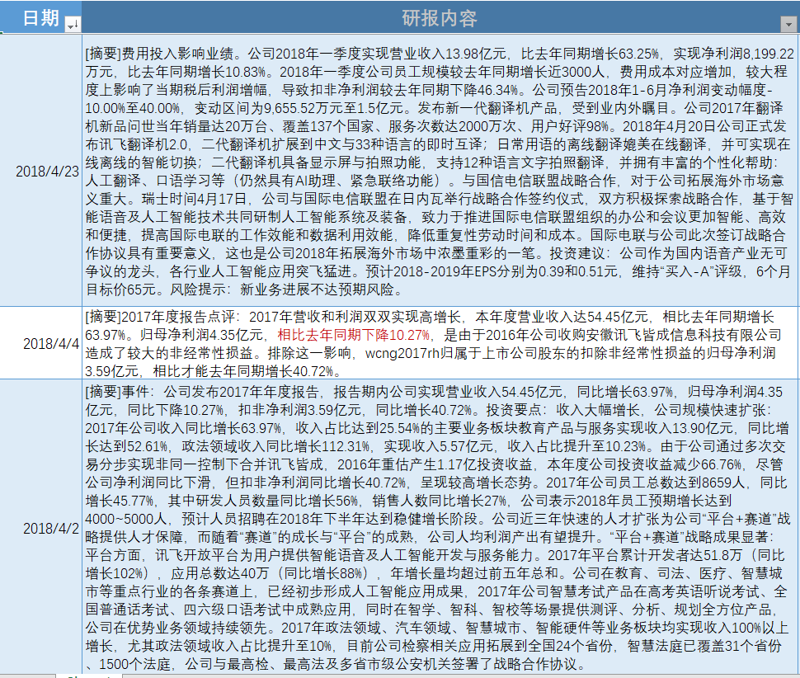
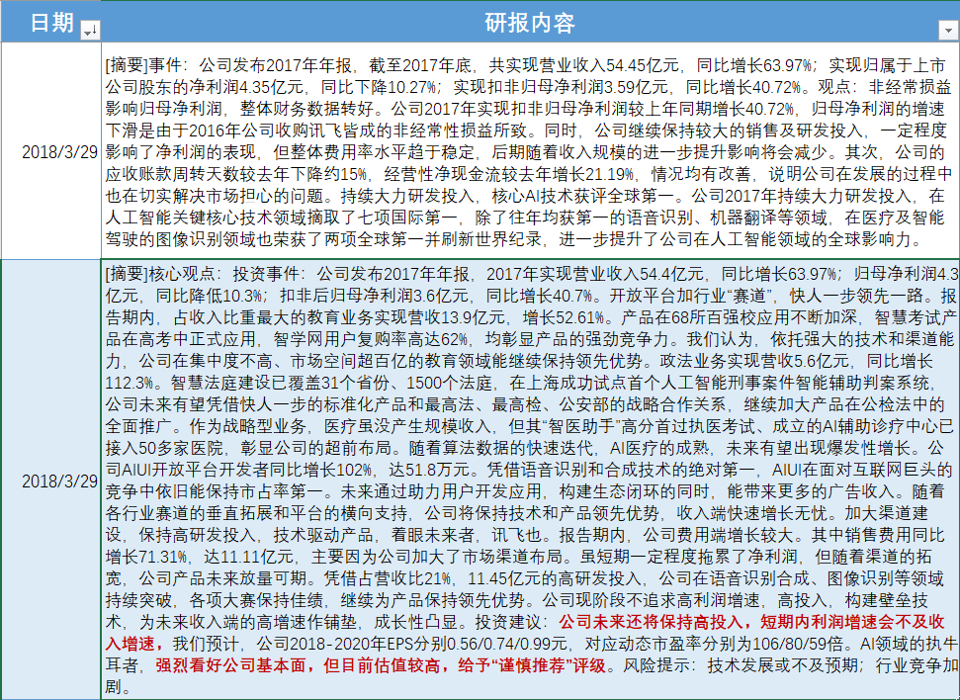

1.4 文本情绪分析-研报股价相关性
数据来源:
个股交易数据下载
个股研报数据

Slide 32

文本情绪分析-研报股价相关性
数据来源:
个股交易数据下载
个股研报数据
公司研报情绪分值与公司股价呈正相关关系
股评情绪分值与公司股价呈负相关关系

Slide 33



人工智能-应用循环神经网络RNN进行预测
神经网络是近年来迅猛发展的人工智能的核心技术，选取具有时间序列预测能力的循环神经网络作为研究对象，对传统RNN、LSTM、GRU三种循环神经网络模型进行系统性的测试。
基于TensorFlow框架使用循环神经网络RNN对上市公司（科大讯飞）股价进行预测。
Notes:
顾名思义，RNN是包含循环的网络，神经网络的模块正在读取某个输入x，并输出一个值o，循环可以使得信息从当前步传递到下一步。从表面看，这样的网络结构较难理解，因此将其展开为图表1右侧。对于从序列索引1到T的时间序列数据，如果关注t时刻附近的网络结构，𝑥𝑡代表了在序列索引号t时刻训练样本的输入，同理𝑥𝑡−1 和𝑥𝑡+1代表了在序列索引号t-1时刻和t+1时刻训练样本的输入；ℎ𝑡代表在t时刻模型的隐藏状态，与ANN不同的是，ℎ𝑡不仅由𝑥𝑡决定，也受到ℎ𝑡−1的影响；𝑜𝑡代表在t时刻模型的输出，𝑜𝑡只由模型当前的隐藏状态ℎ𝑡决定；𝑦𝑡是t时刻样本序列的真实值；𝐿𝑡是t时刻模型的损失函数，通过𝑜𝑡和𝑦𝑡计算得出；U、V、W这三个矩阵是模型的参数，它们在整个模型中是共享的，这和传统的ANN模型不太一样，同时也体现了RNN模型循环反馈的思想。

Slide 34








知识图谱及其应用
■ 知识图谱旨在描述真实世界中存在的各种实体或概念，以 及它们之间的关联关系。
• 每个实体或概念用一个全局唯一确定的ID来标识，称为标识符；
• 每个属性—值对用来刻画实体的内在特性，而关系用来连接两个实体，刻画它们之间的关联。
认识
购买
认识
认识
购买
购买
购买
认识
购买
Social Graph
People & Products
银行、保险、经侦
社会网络
产品推荐
欺诈检测

Slide 35

公司治理图谱分析-信息探索
//从万科开始-很容易发现同一家公司中高管的学缘关系
MATCH (n:companyInfo{Symbol:"2"}) RETURN n LIMIT 25

Slide 36


公司治理图谱分析-路径分析
最短路径分析 -6度空间理论
//最短路径分析-曾小青-王石
MATCH (p1:Person{Name:"曾小青"}), (p2:SenionBasicInfo{Name:"王石"})
MATCH p=shortestPath((p1)-[INTERACTS*]-(p2))
RETURN p

Slide 37

公司治理图谱分析-环路分析
由高管关联任职情况看任职公司的关系
//查看高管关联任职情况
//环路发现
start n=node(145397)
match p=(n)-[r1:seniorRoleofCompany]->(c:companyInfo)<-[r2:seniorRoleofCompany]-(n1)-[r3:seniorRoleofCompany]->(c1:companyInfo)<-[r4:seniorRoleofCompany]-(n)
return p

Slide 38

司治理图谱分析-相似度分析-上市公司股东相似度
相似度计算
//相似度：比较两家公司的大股东相似度
MATCH (p:Shareholder)-[:holdShareofCompany]->(company) where company.Symbol in ["600317","600021"]
WITH {item:id(company), categories: collect(id(p))} as holders
WITH collect(holders) as data
CALL algo.similarity.jaccard.stream(data)
YIELD item1, item2, count1, count2, intersection, similarity
RETURN algo.getNodeById(item1).ShortName AS from, algo.getNodeById(item2).ShortName AS to, intersection, similarity ORDER BY similarity DESC
查看上市公司股东相似情况
MATCH pt=(p:Shareholder)-[:holdShareofCompany]->(company) where
company.Symbol in ["600317","600021"] return pt limit 50

Slide 39

公司治理图谱分析-相似度分析-大股东的投资相似度
相似度计算
//相似度:比较两大股东的投资相似度
MATCH (p:Shareholder)-[:holdShareofCompany]->(company) where
//id(p)= 192898 or id(p)= 192925
p.Name in ["招商证券香港有限公司","申万宏源证券(香港)有限公司"]
WITH {item:id(p), categories: collect(id(company))} as holders
WITH collect(holders) as data
CALL algo.similarity.jaccard.stream(data)
YIELD item1, item2, count1, count2, intersection, similarity
RETURN algo.getNodeById(item1).Name AS from, algo.getNodeById(item2).Name AS to, intersection, similarity
ORDER BY similarity DESC
比较大股东的投资相似度
MATCH pt=(p:Shareholder)-[:holdShareofCompany]->(company) where
p.Name in ["招商证券香港有限公司","申万宏源证券(香港)有限公司"] return pt limit 50

Slide 40

大数据分析技能图谱

Slide 41
Q&A

